Slide 1
«Памяти снятия Блокады Ленинград посвящается...»
Презентация ко дню снятия блокады.
Старший школьный возраст.
Соколовская коррекционная школа- интернат
Воспитатель: Алехина.Г.М.

Slide 2
Цель: - продолжать работу по воспитанию патриотизма у старших школьников. -Воспитывать в детях чувство гордости за свой народ, уважение и благодарность к ветеранам великой отечественной войны. - Дать представление о том, какой дорогой ценой досталась нашему народу победа над фашизмом.

Slide 3


Slide 4
Ребята , сегодня мы с вами поговорим о Великой Отечественной войне и наших защитниках, которые отстояли нашу страну. О тех, кто ценой своей жизни защищал нашРодину. Германские войска напали на нашу страну 22 июня 1941 года в 4 часа утра, когда все еще спали мирным сном и ничего не подозревали. Люди еще не знали, что это утро обернется для них четырьмя годами кровопролитных боев, смертью близких, бесконечным горем и долгим ожиданием ПОБЕДЫ. Не хотелось верить в этот страшный сон, погрузивший мир в бездну сумасшествия. Ведь все было так хорошо: июнь, летние отпуска, выпускные балы в школах. Вальс выпускников. У которых, казалось все впереди, еще накануне... Но звучали объявления: “от советского информбюро. Сегодня в 4 часа утра без всякого объявления войны немецкие войска атаковали нашу страну. На границах идут бои. Мы призываем к спокойствию. Наше дело правое! Враг будет разбит! Победа будет за нами!”

Slide 5


Slide 6
Германские войска предприняли мощное наступление, и 30 августа 1941 г. Город Легинград оказался в тисках. 8 сентября немцы перерезали железную дорогу Москва-Ленинград, взяли Шлиссельбург и окружили Ленинград с суши. Начались кровопролитные бои на Лулковских высотах и южных окраинах города. 9 сентября в Ленинград прибыл г.К.Жуков. Отстранив от командования Ворошилова, он отменил все приготовления к сдаче города. Было приказано защищать Ленинград до последнего человека. Опасаясь больших потерь при штурме, Гитлер приказал начать долговременную осаду. Он сказал: «этот город надо уморить голодом. Перерезать все пути подвоза, чтобы туда мышь не могла проскочить. Нещадно бомбить, и тогда город рухнет, как переспелый плод».

Slide 7
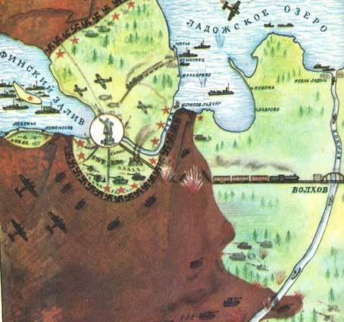
Карта блокады Ленинграда

Slide 8
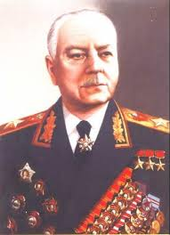
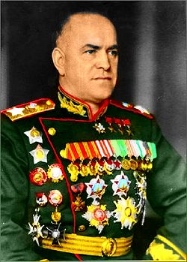
Ворошилов Климент Ефремович
Григорий Константинович Жуков

Slide 9
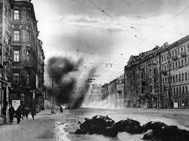
Начались постоянные бомбежки и артобстрелы. Была подтянута тяжелая осадная артиллерия, фашисты начали методично разрушать город.

Slide 10
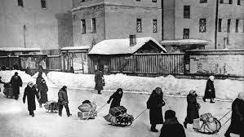
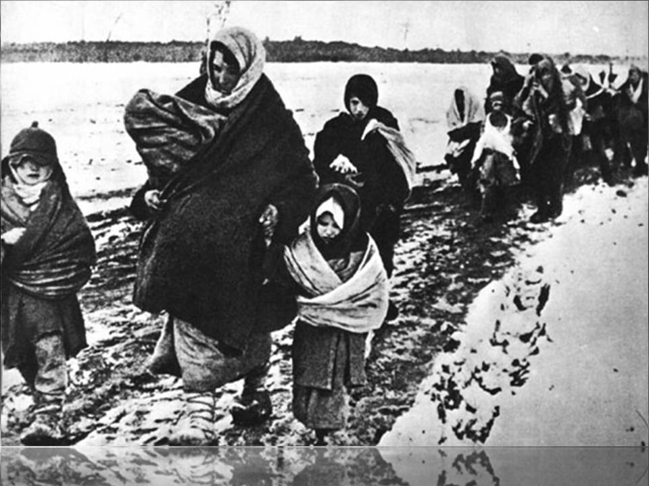
В особенно трагическом положении оказалось мирное население. К моменту полной блокады удалось эвакуировать в тыл лишь небольшую часть жителей (менее 500 тыс.). В городе остались 2,5 млн. Граждан, среди которых 400 тыс. Детей.

Slide 11
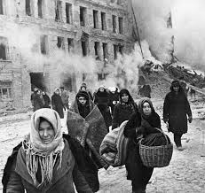
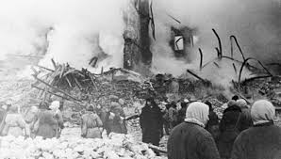
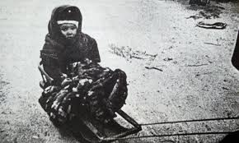
Самой тяжелой оказалась первая блокадная зима. Немцам удалось разбомбить продовольственные склады, в результате чего Ленинград оказался без запасов хлеба и продовольственных товаров

Slide 12
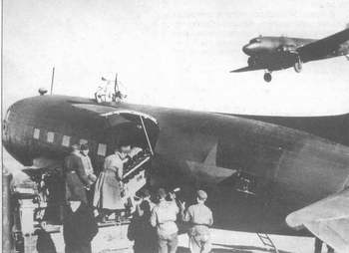
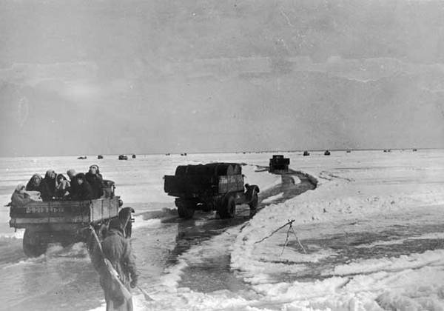
Хлеб доставлялся только авиацией, или по дороге, проложенной по льду ладожского озера. Под постоянной бомбежкой и артобстрелами водители, несмотря на огромные потери, доставляли по «дороге жизни» лишь небольшое количество необходимых продуктов.

Slide 13
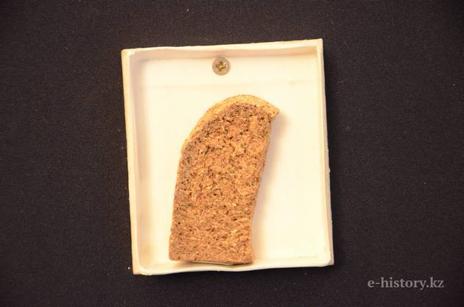
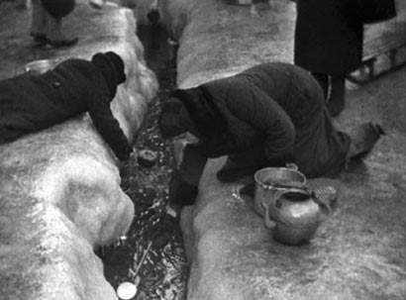
Страшной неумолимостью надвигался голод. С 20 ноября ежедневная норма хлеба для рабочих составляла всего 125 г, для служащих, иждивенцев и детей - вдвое меньше. По свидетельству блокадников, эта пайка хлеба представляла собой маленький, липкий, сырой кусочек, состоящий из отрубей и небольшой части муки. Жители стали употреблять в пищу все, что могло заглушить чувство голода. В довершение всего вышла из строя система городского водоснабжения, и воду пришлось брать из Невы и каналов
Хлеб Блокадного Ленинграда
(250 грамм)

Slide 14
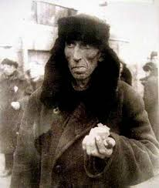
Сейчас этот голодный, исхудавший человек придет домой и отрежет тоненький ломтик от этого маленького кусочка .Ломтик хлеба, кружка кипятка и весь обед блокадного ленинградца.

Slide 15
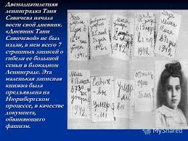
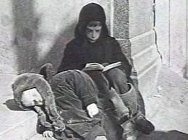
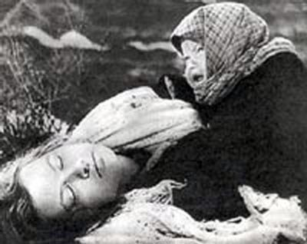

Slide 16
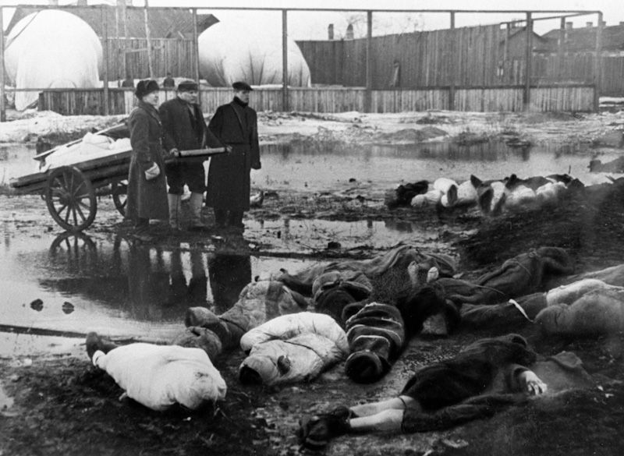
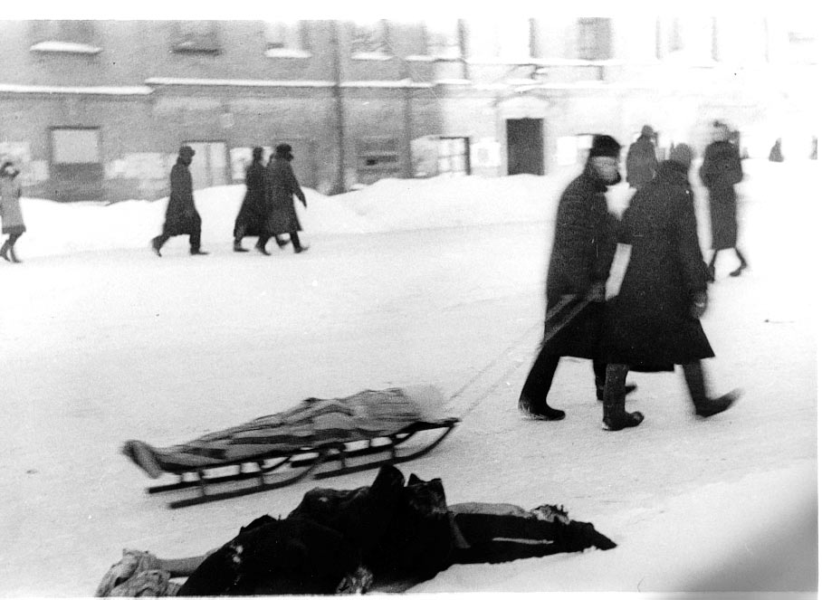
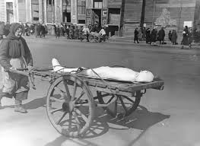
Так хоронили ленинградцы погибших от голода, убитых при обстреле и бомбежке. Некому делать гробы, и не было машин чтобы отвезти их на кладбище

Slide 17
31 декабря 1941 года По Ленинграду смерть метет, Она теперь везде, Как ветер. Мы не встречаем Новый год – Он в Ленинграде незаметен. Дома – Без света и тепла, И без конца пожары рядом. Враг зажигалками дотла Спалил Бадаевские склады. И мы Бадаевской землей Теперь сластим пустую воду. Земля с золой, Земля с золой – Наследье Прожитого года. Блокадным бедам нет границ:

Slide 18
Мы глохнем Под снарядным гулом, От наших довоенных лиц Остались Лишь глаза и скулы. И мы Обходим зеркала, Чтобы себя не испугаться… Не новогодние дела У осажденных ленинградцев… Здесь Даже спички лишней нет. И мы, Коптилки зажигая, Как люди первобытных лет Огонь Из камня высекаем. И тихой тенью Смерть сейчас Ползет за каждым человеком.

Slide 19
И все же В городе у нас Не будет Каменного века! Кто сможет, Завтра вновь пойдет Под вой метели На заводы. … Мы не встречаем Новый год, Но утром скажем: С Новым годом! (Ю. Воронов)

Slide 20
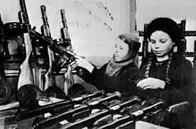
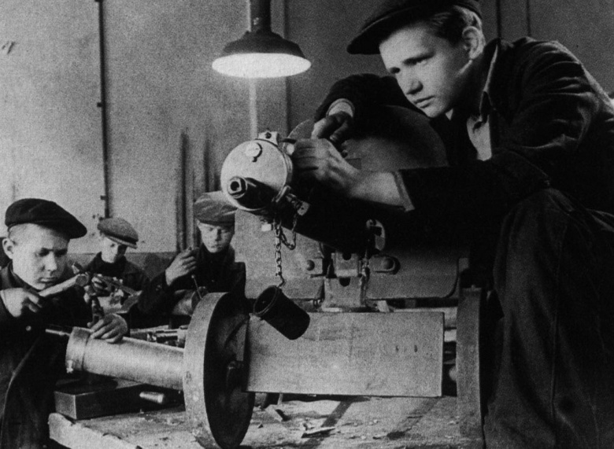
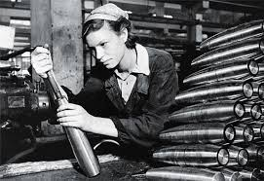
Защитники Ленинграда отбивали атаки врага и сами готовились к решительному наступлению. Измученные голодом и холодом рабочие не покидали заводских цехов. Дети и женщины помогали им ремонтировать танки, пулеметы, делали гранаты и мины

Slide 21
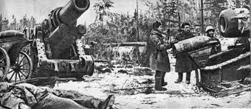
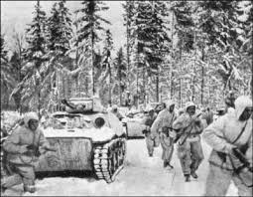
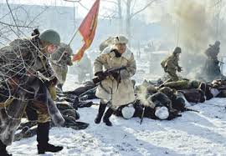
Началась великая битва. Без промаха била артиллерия, сокрушая ринулись танки. Прикрываясь дымовой завесой приближались к врагу пехотинцы, в белых маскировочных комбинезонах. Не один день длилась битва. Враг начал отступать. Наши гвардейцы ворвались на окраину города Шлиссельбурга. Не выдержав атаки фашисты покинули город.

Slide 22
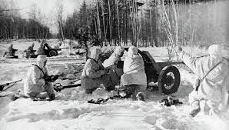
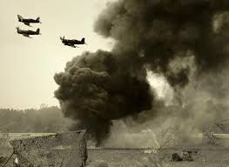
Семь дней и ночей шел кровопролитный бой. И наконец настал тот час, когда войны Ленинградского и Волховского фронтов, прорвали блокаду. Случилось это 18 января.

Slide 23
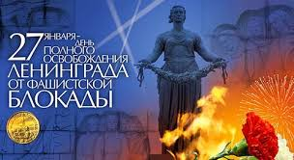

Slide 24
Тихо, ребята, минутой молчанья память героев почтим. Кто ушел на фронт и не вернулся, вспомним через века, через года. О тех, кто уже не придет никогда, вспомним! Минута молчания.

Slide 25

Салют над Ленинградом За залпом залп. Гремит салют. Ракеты в воздухе горячем цветами пёстрыми цветут. А ленинградцы тихо плачут. Ни успокаивать пока, ни утешать людей не надо. Их радость слишком велика – гремит салют над Ленинградом!

Slide 26
Их радость велика, но боль заговорила и прорвалась: на праздничный салют С тобой пол-Ленинграда не поднялось. Рыдают люди, и поют, И лиц заплаканных не прячут. Сегодня в городе – салют! Сегодня ленинградцы плачут... (Ю. Воронов, 27 января 1944 г.)

Slide 27
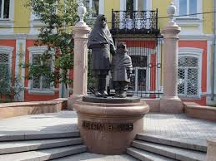
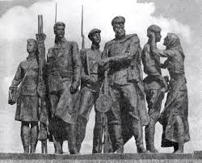
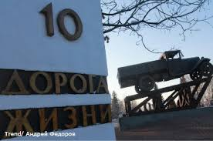
Памятники

